Slide 1

p
Hlavní myšlenka
Vytvořit sandboxové prostředí pro trénink agentů s NN pomocí evolučního algoritmu

Slide 2
Architektura
Hlavní myšlenka
Engine
Evoluce
Vytvořit sandboxové prostředí pro trénink agentů s NN pomocí evolučního algoritmu
O evoluci se stará EvolutionManager, který zajišťuje vytvoření nové generace z vybraných agentů a mutace generace
Herní smyčka
Grid System
Fixed delta time pro oddělení herní logiky, vykreslování a zajištění determinismu
Zajišťuje pohyb agentů v gridu, detekci kolizí a vypisování gridu do konzole
Vlastní PCG-XSH-RR generátor
determinismus

Slide 3
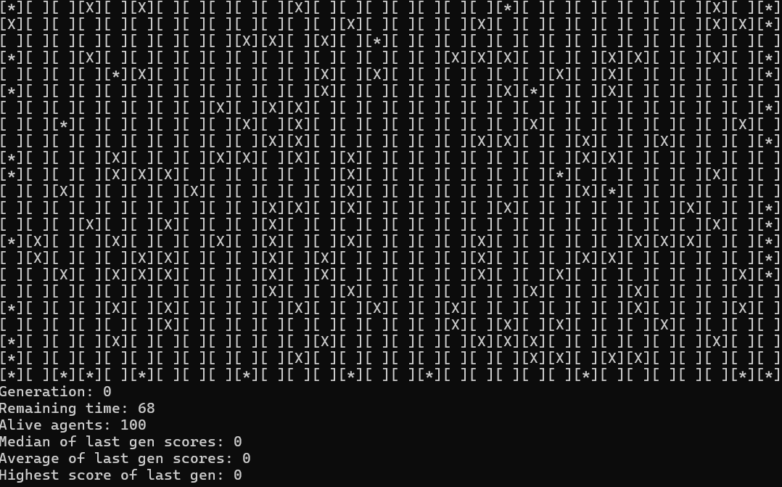
Vizualizace
Grid je vizualizován pomocí hranatých závorek [ ], ve kterých se zobrazují herní objekty
Architektura
Engine
Evoluce
Herní smyčka
Grid System
O evoluci se stará EvolutionManager, který zajišťuje vytvoření nové generace z vybraných agentů a mutace generace
Agent = *
Jídlo = X
Manager = M
Fixed delta time pro oddělení herní logiky, vykreslování a zajištění determinismu
Zajišťuje pohyb agentů v gridu, detekci kolizí a vypisování gridu do konzole
Vlastní PCG-XSH-RR generátor
determinismus
Hlavní myšlenka
Vytvořit sandboxové prostředí pro trénink agentů s NN pomocí evolučního algoritmu

Slide 4
Architektura
Agent
Vizualizace
Grid je vizualizován pomocí hranatých závorek [ ], ve kterých se zobrazují herní objekty
Energie
Neuronová síť
Vstup (7):
Vzdálenost k nejbližšímu jídlu
Současná energie
Vzdálenost od okrajů
Výstup (13):
1 pro každou akci.
Nejvyšší výstup určí akci
Akce agenta stojí energii, která je také odečítána každou herní vteřinu.
Pokud energie dojde, agent zemře.
Energii lze doplnit jídlem. Přežije tedy ten agent, který se úspěšně naučí jíst co nejefektivněji jídlo.
Agent = *
Jídlo = X
Manager = M
Engine
Evoluce
O evoluci se stará EvolutionManager, který zajišťuje vytvoření nové generace z vybraných agentů a mutace generace
Herní smyčka
Grid System
Fixed delta time pro oddělení herní logiky, vykreslování a zajištění determinismu
Zajišťuje pohyb agentů v gridu, detekci kolizí a vypisování gridu do konzole
Akce
13 možností pohybu
Vlastní PCG-XSH-RR generátor
determinismus

Slide 5
Vizualizace
Grid je vizualizován pomocí hranatých závorek [ ], ve kterých se zobrazují herní objekty
Evoluční
Agent
algoritmus
Energie
Food manager
Evolution manager
Neuronová síť
Vstup (7):
Vzdálenost k nejbližšímu jídlu
Současná energie
Vzdálenost od okrajů
Výstup (13):
1 pro každou akci.
Nejvyšší výstup určí akci
Akce agenta stojí energii, která je také odečítána každou herní vteřinu.
Pokud energie dojde, agent zemře.
Energii lze doplnit jídlem. Přežije tedy ten agent, který se úspěšně naučí jíst co nejefektivněji jídlo.
Zajišťuje spawnování jídla v prostředí
Kontroluje, zda nastal konec generace.
Po ukončení generace evaluuje všechny agenty.
Vybere nejlepší agenty a vytvoří z nich novou generaci, na kterou je aplikovaná mutace sítě.
Akce
13 možností pohybu
Score function
Score = FoodEaten + energyBonus + closeToFoodBonus + centerBonus;
Agent = *
Jídlo = X
Manager = M

Slide 6
Agent
Neuronová síť
Síť začíná pouze se dvěma plně propojenými vrstvami (vstupní a výstupní). Váhy a biasy jsou náhodně inicializovány mezi -1 a 1. Síť se dále rozšiřuje mutacemi.
Evoluční
algoritmus
Food manager
Evolution manager
Zajišťuje spawnování jídla v prostředí
Mutace
Kontroluje, zda nastal konec generace.
Po ukončení generace evaluuje všechny agenty.
Vybere nejlepší agenty a vytvoří z nich novou generaci, na kterou je aplikovaná mutace sítě.
Aktivační funkce
Mutace váhy a biasu
Přidání nového uzlu
Přidání nového propojení uzlů
Rozdělení jednoho propojení na dvě nová a přidání uzlu
Score function
Tanh
ReLU
Score = FoodEaten + energyBonus + closeToFoodBonus + centerBonus;
Akce
Energie
Neuronová síť
13 možností pohybu
Akce agenta stojí energii, která je také odečítána každou herní vteřinu.
Pokud energie dojde, agent zemře.
Energii lze doplnit jídlem. Přežije tedy ten agent, který se úspěšně naučí jíst co nejefektivněji jídlo.
Vstup (7):
Vzdálenost k nejbližšímu jídlu
Současná energie
Vzdálenost od okrajů
Výstup (13):
1 pro každou akci.
Nejvyšší výstup určí akci

Slide 7
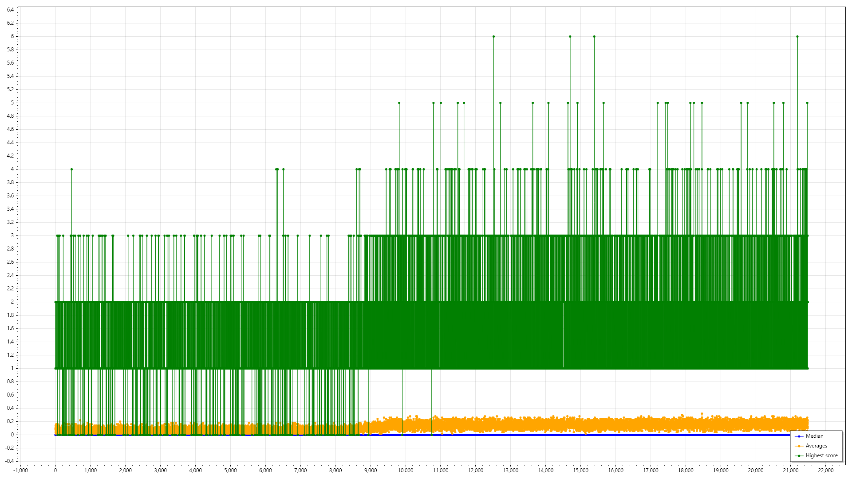
Výsledky
Neuronová síť
Síť začíná pouze se dvěma plně propojenými vrstvami (vstupní a výstupní). Váhy a biasy jsou náhodně inicializovány mezi -1 a 1. Síť se dále rozšiřuje mutacemi.
Mutace
Aktivační funkce
Mutace váhy a biasu
Přidání nového uzlu
Přidání nového propojení uzlů
Rozdělení jednoho propojení na dvě nová a přidání uzlu
Tanh
ReLU
ScottPlot
Evoluční
algoritmus
Food manager
Evolution manager
Zajišťuje spawnování jídla v prostředí
Kontroluje, zda nastal konec generace.
Po ukončení generace evaluuje všechny agenty.
Vybere nejlepší agenty a vytvoří z nich novou generaci, na kterou je aplikovaná mutace sítě.
Score function
Score = FoodEaten + energyBonus + closeToFoodBonus + centerBonus;

Slide 8
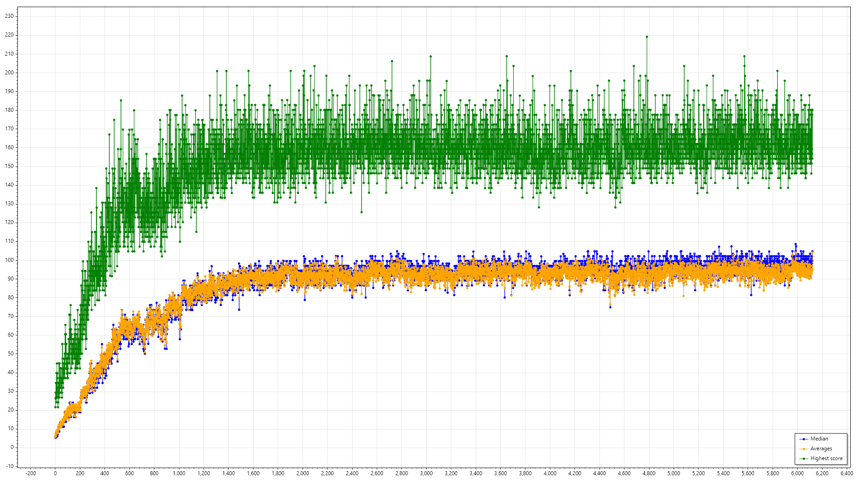
Neuronová síť
Síť začíná pouze se dvěma plně propojenými vrstvami (vstupní a výstupní). Váhy a biasy jsou náhodně inicializovány mezi -1 a 1. Síť se dále rozšiřuje mutacemi.
Výsledky
ScottPlot
ScottPlot
Mutace
Mutace váhy a biasu
Přidání nového uzlu
Přidání nového propojení uzlů
Rozdělení jednoho propojení na dvě nová a přidání uzlu
Aktivační funkce
Tanh
ReLU

Slide 9
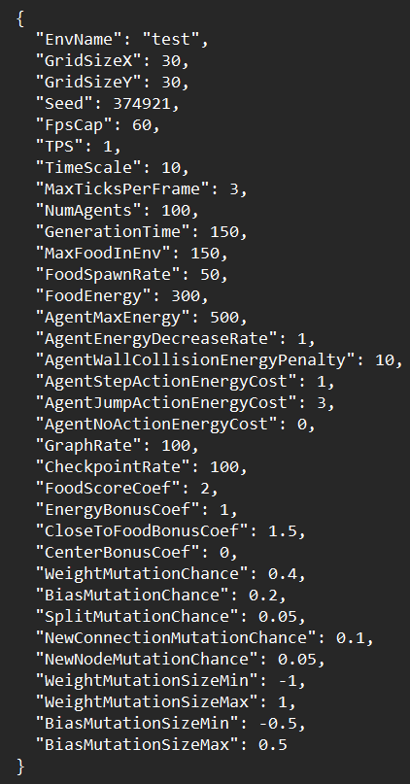
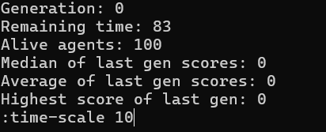
Konfigurace
Výsledky
Možnost upravovat přes příkazy
ScottPlot
ScottPlot

Slide 10
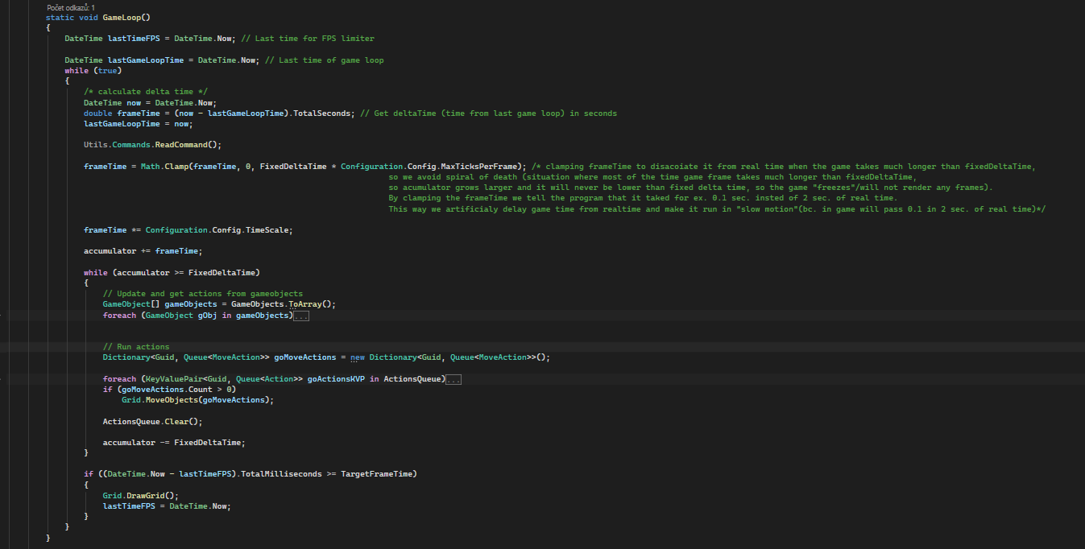
Game loop
Větší problémy
Konfigurace
Výsledky
Možnost upravovat přes příkazy
Čas (Delta time)
Ukládání a načítání
ScottPlot
ScottPlot

Slide 11
Konfigurace
Game loop
Větší problémy
Možnost upravovat přes příkazy
Čas (Delta time)
Ukládání a načítání

Slide 12
Větší problémy
Rozšíření do budoucna
Game loop
Agresivní interakce mezi agenty
Čas (Delta time)
Rozmanitější prostředí
Ukládání a načítání
Křížení (Crossbreeding) agentů

Slide 13
Game loop
Rozšíření do budoucna
Agresivní interakce mezi agenty
Dotazy?
Rozmanitější prostředí
https://github.com/28bc23/EvolutionSandbox
Křížení (Crossbreeding) agentů

Slide 14
Rozšíření do budoucna
Dotazy?
Agresivní interakce mezi agenty
Rozmanitější prostředí
https://github.com/28bc23/EvolutionSandbox
Křížení (Crossbreeding) agentů

